Slide 1
店舗管理画面
<管理者>

Slide 2
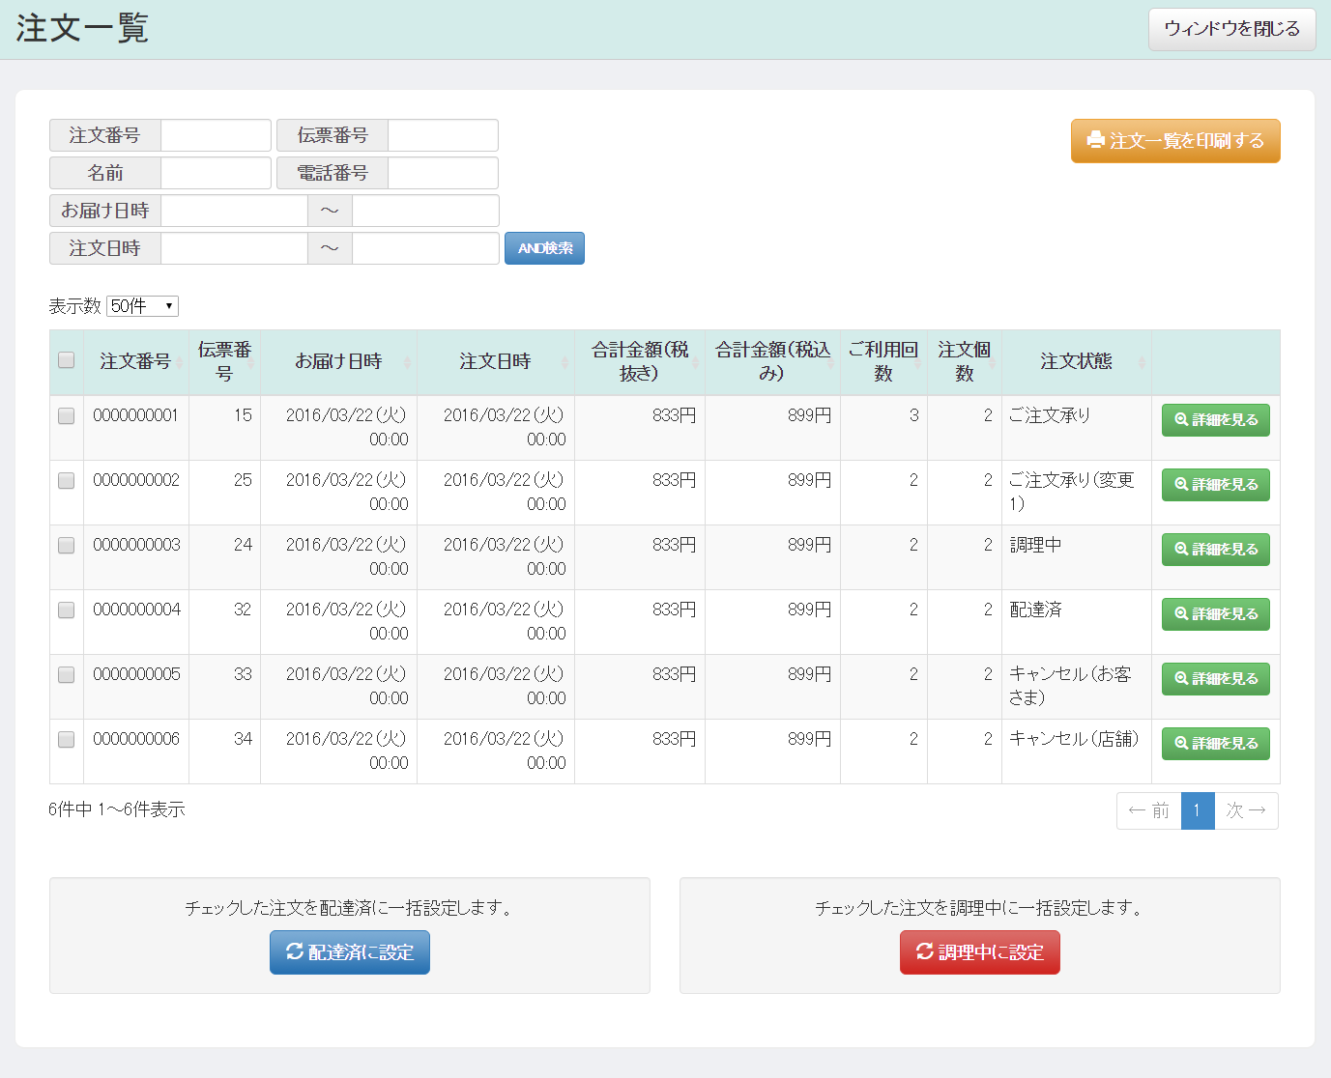
店舗管理画面：注文一覧
「お届けタイプ」は
必要でしょうか
＜表示数＞
デフォルト50件
100件
200件
全件

Slide 3
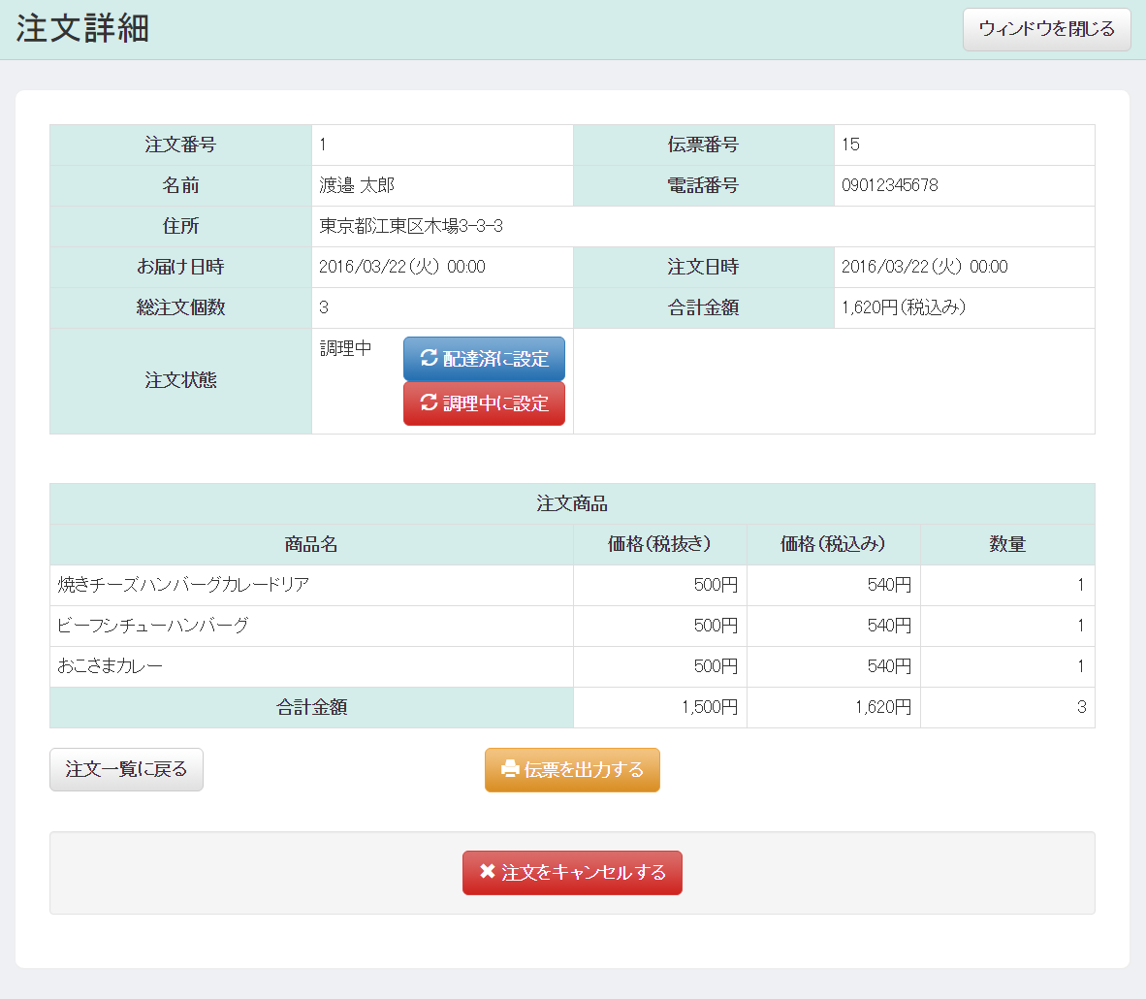
店舗管理画面：注文詳細＜管理者ユーザ＞
注文状態により
表示するボタンの種類を変更します。
＜注文状態＞
ご注文承り：ボタン非表示
ご注文承り（変更ｎ）：ボタン非表示
調理中：配達済に設定
配達済：調理中に設定
キャンセル（お客さま）：ボタン非表示
キャンセル（店舗）：ボタン非表示

Slide 4
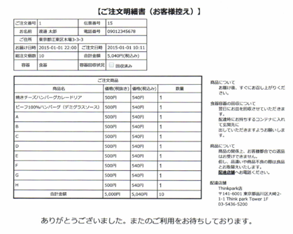
店舗管理画面：伝票出力確認
ソースコード要確認

Slide 5
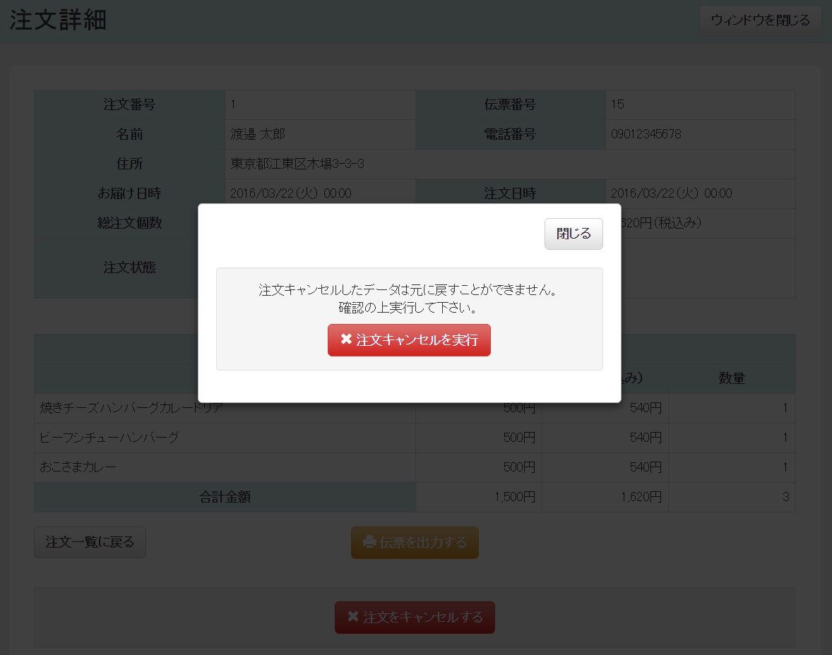
店舗管理画面（モーダル）：注文キャンセル確認＜管理者ユーザ＞

Slide 6
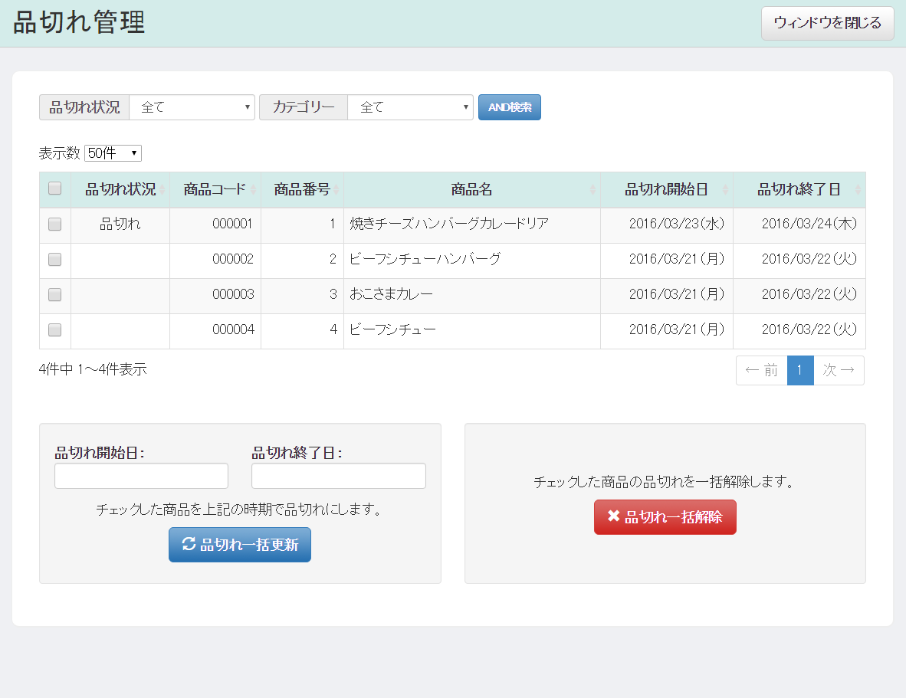
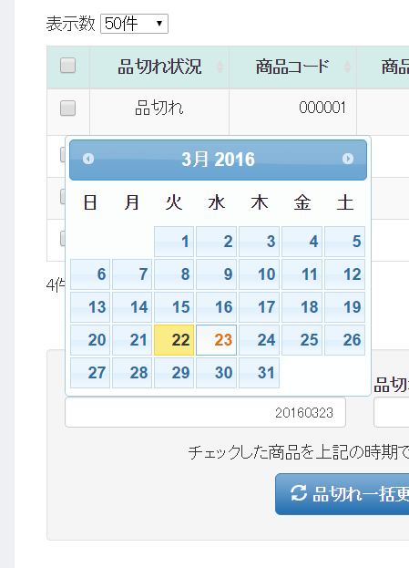
店舗管理画面：品切れ管理＜管理者ユーザ＞
＜品切れ状況項目＞
全て
品切れ以外
品切れ中
＜カテゴリー項目＞
全て
ハンバーグ
肉料理
パン・米飯
サラダ・スープ
サイド
お子様
パーティ・その他
品切れ開始日を選択後
開始日の次の日が自動で入力されます。

Slide 7
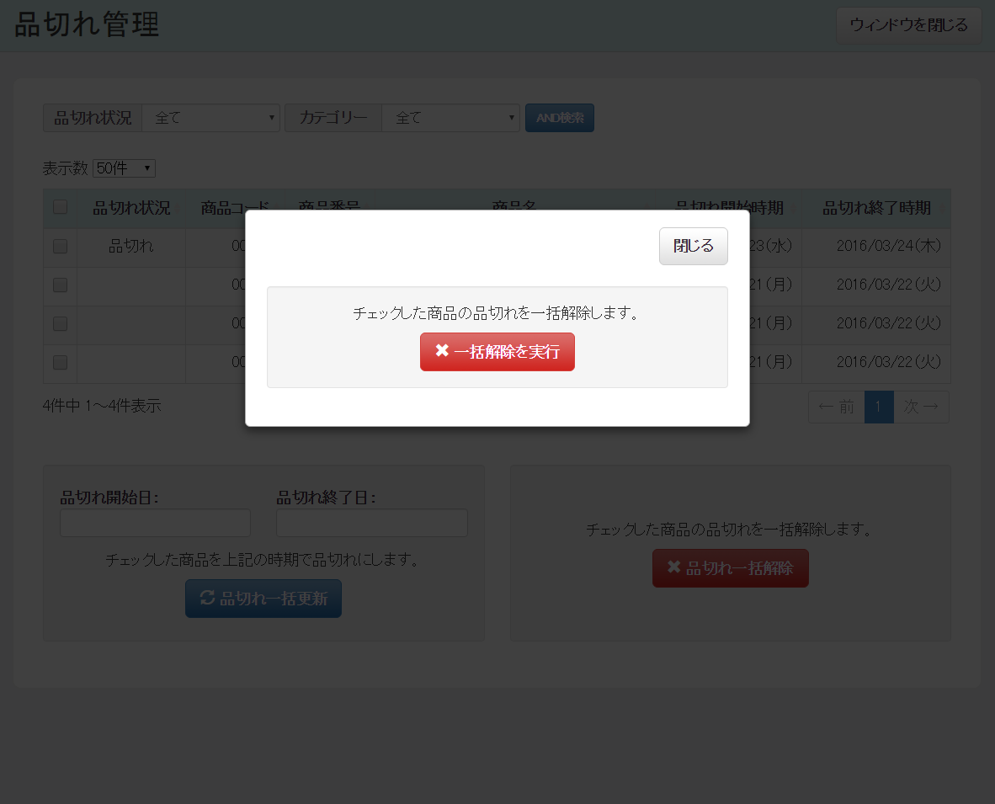
店舗管理画面（モーダル）：品切れ一括解除確認＜管理者ユーザ＞

Slide 8
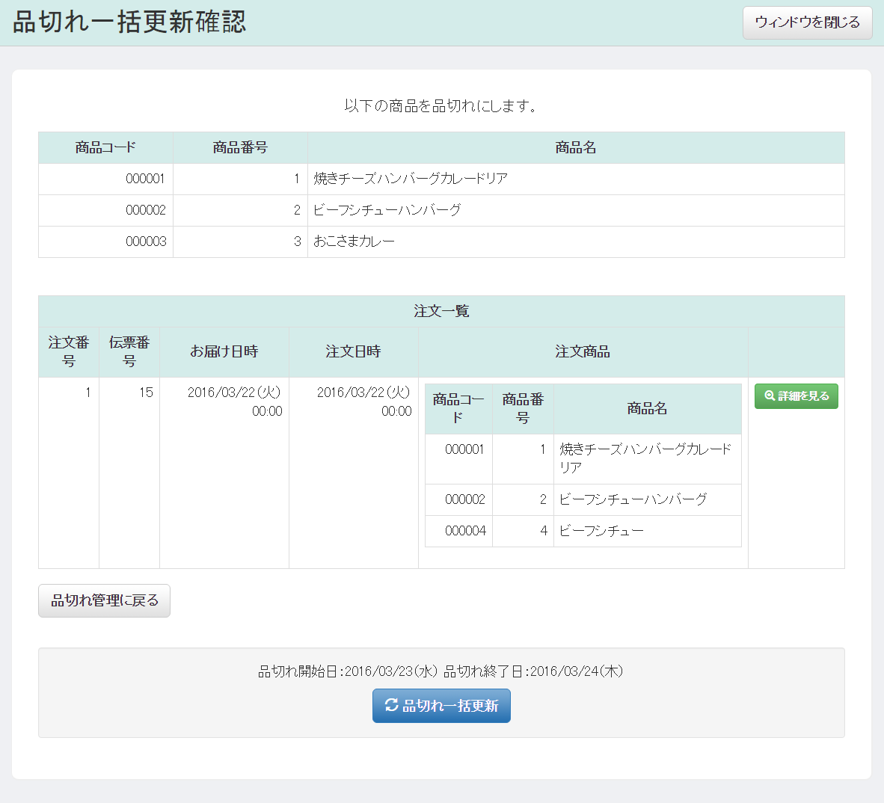
店舗管理画面：品切れ一括更新確認＜管理者ユーザ＞

Slide 9
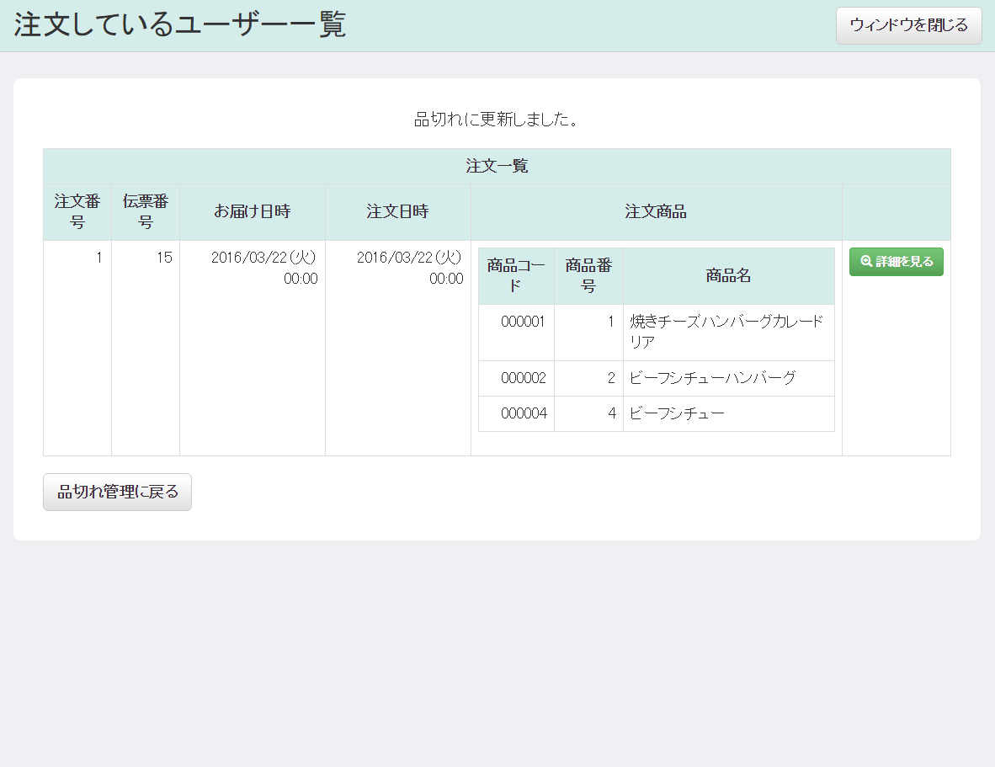
店舗管理画面：注文しているユーザー一覧＜管理者ユーザ＞

Slide 10
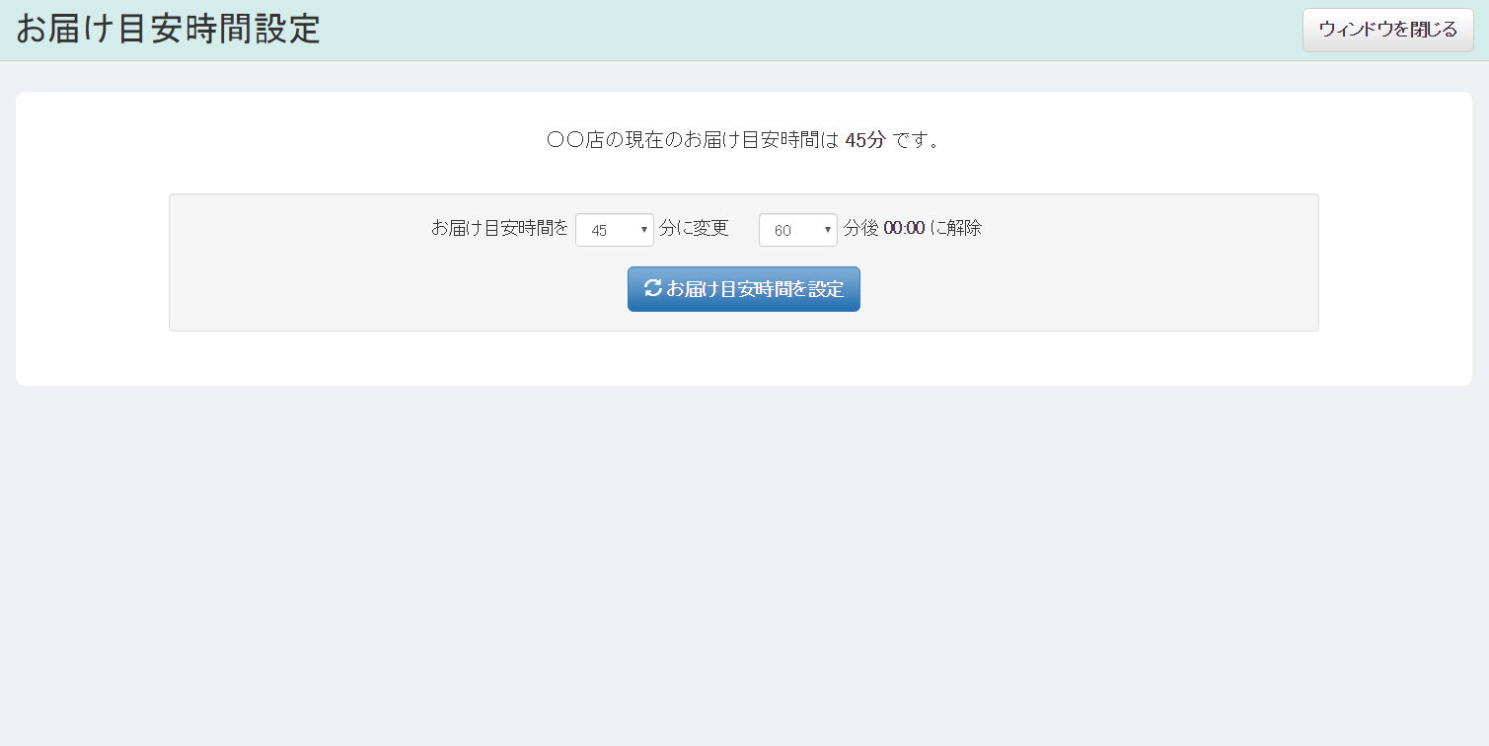
店舗管理画面：お届け目安時間設定＜管理者ユーザ＞
45分から120分まで15分間隔で選べます。
60分から120分まで15分間隔で選べます。

Slide 11
店舗管理画面
<一般>

Slide 12
店舗管理画面：注文一覧
管理者と同じ

Slide 13
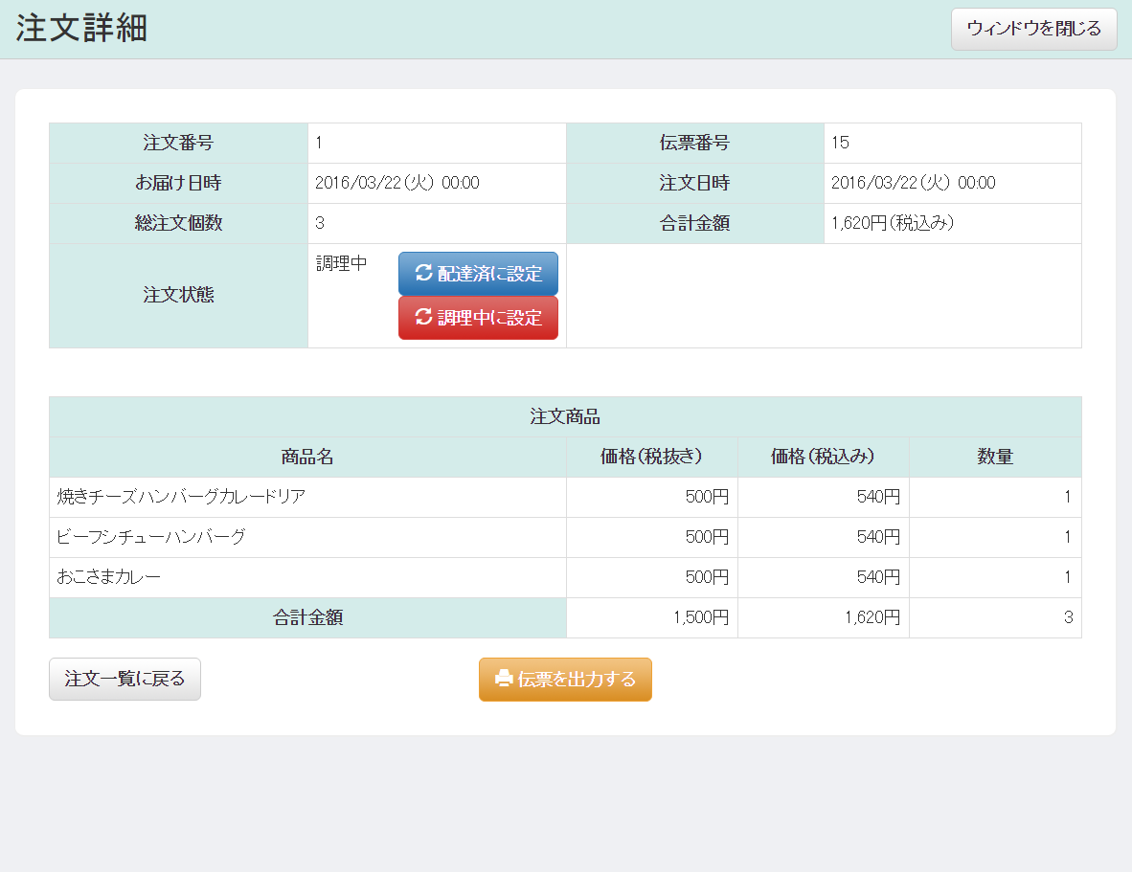
店舗管理画面：注文詳細＜一般ユーザ＞
個人情報部分非表示
注文キャンセルボタン非表示

Slide 14
店舗管理画面：伝票出力確認
ソースコード要確認
個人情報部分非表示

